Slide 1

FENNTARTHATÓ ÉPÜLETEK ÉS PIACI ÉRTÉK
VAN-E ÖSSZEFÜGGÉS?
Rábai György, MRICS – 2014. JÚLIUS 4.

Slide 2

FENNTARTHATÓ ÉPÜLETEK ÉS PIACI ÉRTÉK
MIELŐTT FÉLREÉRTENÉNK A DOLGOKAT…
  KÖZBESZÉD SZERINTI ZÖLD HÁZAK: MIK IS AZOK? FOGALMAK
  1. ENERGETIKAI AUDIT / TANÚSÍTÁS („ZÖLDKÁRTYA”)
  2. ENERGIAHATÉKONYSÁG
    Az energia hatékony előállítása
    Az energia hatékony felhasználása
    Az energiaveszteségek csökkentése
  3. FENNTARTHATÓSÁG / MINŐSÍTÉS

Slide 3
FENNTARTHATÓ ÉPÜLETEK ÉS PIACI ÉRTÉK
FENNTARTHATÓSÁG – például a BREEAM…
BREEAM fejezet | Témakörök | Elérhető kreditpont | Súlyozás
Menedzsment | Fenntartható beszerzés, építési gyakorlat, építési terület hatásai, | 22 | 0.12
Egészség és közérzet | Látás közérzete, belső levegő minősége, hőkomfort, vízminőség stb. | 10 | 0.15
Energia | Energiahatékonyság, energiamonitorozás, külső megvilágítás hatékonysága stb. | 30 | 0.19
Közlekedés | Közösségi közlekedés, szolgáltatások távolsága, alternatív közlekedés lehetősége stb. | 9 | 0.08
Víz | Vízfelhasználás, Monitorozás, Veszteségjelzés és megelőzés | 9 | 0.06
Anyagfelhasználás | Életciklusok hatásai, felelős építési anyagbeszerzés, hőszigetelés stb. | 12 | 0.125
Hulladékkezelés | Építési hulladék kezelése, újrahasznosított aggregátorok, üzemi hulladék kezelése stb. | 7 | 0.075
Telek hasznosítása és környezetvédelem | Telek kiválasztása, telek környezeti értékének védelme, körnezetre gyakorolt hatások enyhítése stb. | 10 | 0.10
Szennyezések kibocsátása | Hűtőgépek hatásai, NOx kibocsátások(fűtés, melegvíz), fényszennyezés stb. | 13 | 0.10
Innováció | Új technológiák, tervezés, módszerek | 10 | 0.10
  BREEAM SD5075-1.0:2013 - 2014 április 9-i kiadás

Slide 4
FENNTARTHATÓ ÉPÜLETEK ÉS PIACI ÉRTÉK
FENNTARTHATÓSÁG – BREEAM minősítés
BREEAM minősítés | % pontszám
Kiemelkedő | ≥ 85
Kiváló | ≥ 70
Nagyon jó | ≥ 55
Jó | ≥ 45
Megfelelő | ≥ 30
Nem minősített | < 30

Slide 5
FENNTARTHATÓ ÉPÜLETEK ÉS PIACI ÉRTÉK
TÉMAVÁZLAT
  TÉZIS 0 : VAN KAPCSOLAT A TÖBBLETÉRTÉK ÉS A FENNTARTHATÓSÁG KÖZÖTT
  A SZAKIRODALOM
  MILYEN MÓDSZEREKKEL LEHET AZ ÉRTÉKET VIZSGÁLNI
  A MÓDSZEREK KORLÁTAI
  AZ ELMÉLETBŐL LESZ-E GYAKORLAT ?

Slide 6
FENNTARTHATÓ ÉPÜLETEK ÉS PIACI ÉRTÉK
1. MIÉRT IDŐSZERŰ A TÉMA?
  A MINŐSÍTETT ÁLLOMÁNY VÁLTOZÁSA EURÓPÁBAN
Forrás: IVG kutatás 2013. február

Slide 7
FENNTARTHATÓ ÉPÜLETEK ÉS PIACI ÉRTÉK
2A. FŐ KÉRDÉS: VAN-e ÖSSZEFÜGGÉS?
  FORRÁSOK SOKASÁGA:
  1. The Business Case for Green Building (WGBC) 2013
  2. Supply, Demand and the Value of Green Buildings (RICS) 2012
  3. Greenprint Performance Report (ULI) 2012
  4. Does Building Green Create Value? (LHSBC) 2013
  5. The Value of BREEAM (BSRIA/BRE) 2012
  6. World Green Building Trends SmartMarket Report (McGraw-Hill)
  128. … … …
Azt ÁLLÍTJÁK:
VAN ÖSSZEFÜGGÉS !
Notes:
A sok –sok forrás szerint van összefüggés. Azaz a fenntarthatósági szempontok megjelenése/érvényesülése hatást gyakorol az épületek értékére-

Slide 8
FENNTARTHATÓ ÉPÜLETEK ÉS PIACI ÉRTÉK
2B. AZ ÉRTÉK AXIÓMÁJA
AZ ÉRTÉKET MINDEN ESETBEN VALAMILYEN KERESLET EREDMÉNYEZI
A KERESLET
LEHET
FELTÉTELEZETT
IS
.
Notes:
Kereslet vagy érdek

Slide 9
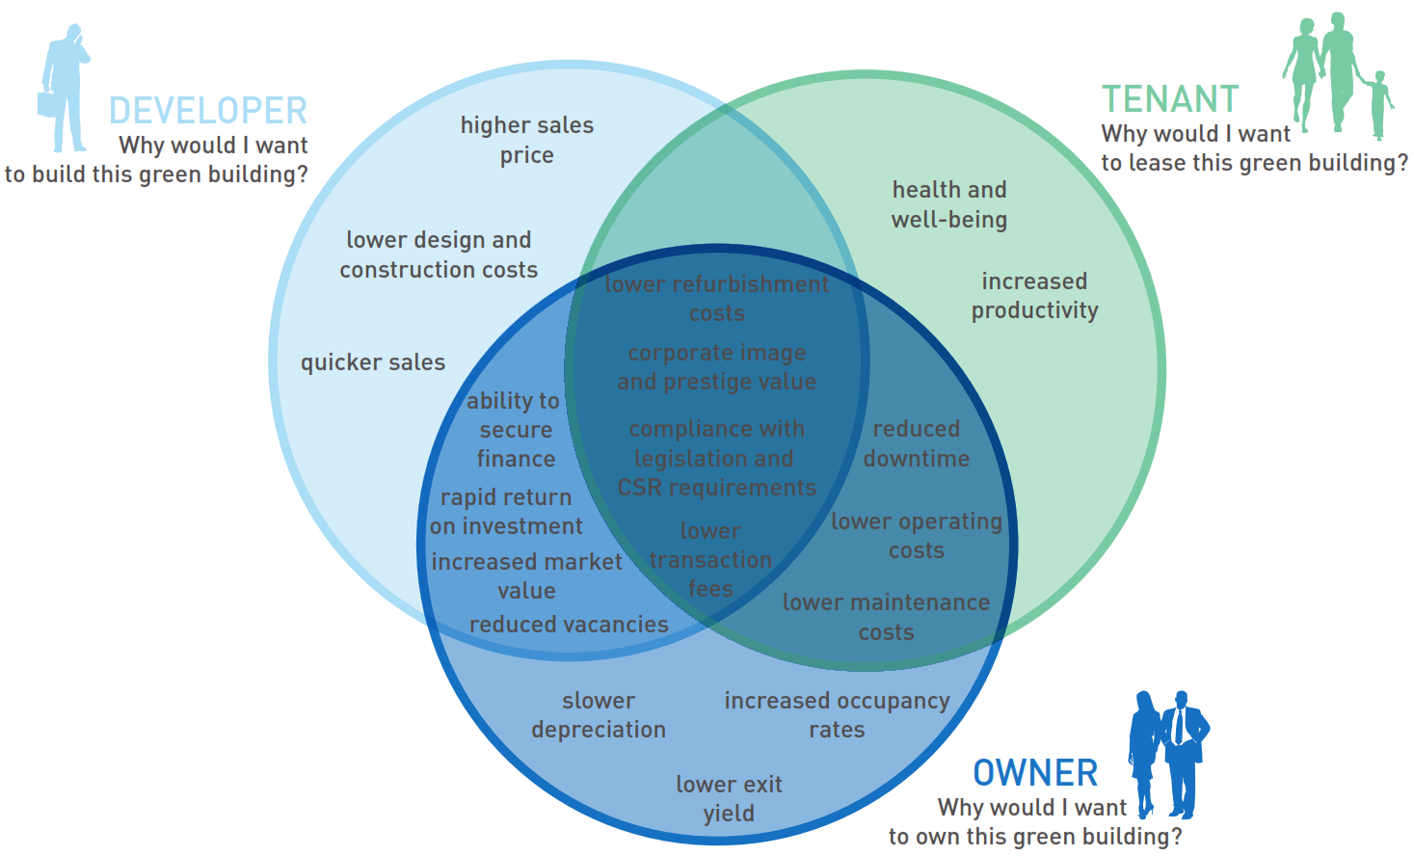

FENNTARTHATÓ ÉPÜLETEK ÉS PIACI ÉRTÉK
2C. AZ ÉRTÉK ÖSSZETEVŐI – A TÖBBLET MOTIVÁCIÓJA
Forrás: The Business Case for Green Building (WorldGBC) 2013

Slide 10
PIACI ÉRTÉK ÉS MINŐSÍTETT ÉPÜLETEK
2D. AZ ÉRTÉK ÖSSZETEVŐI – A TÖBBLET MOTIVÁCIÓJA
A fenntartható minősítésű ingatlan fejlesztésével kapcsolatosan elvárt tényezők
Forrás: Impact of Sustainability on Property Values (Berit Schumann)

Slide 11
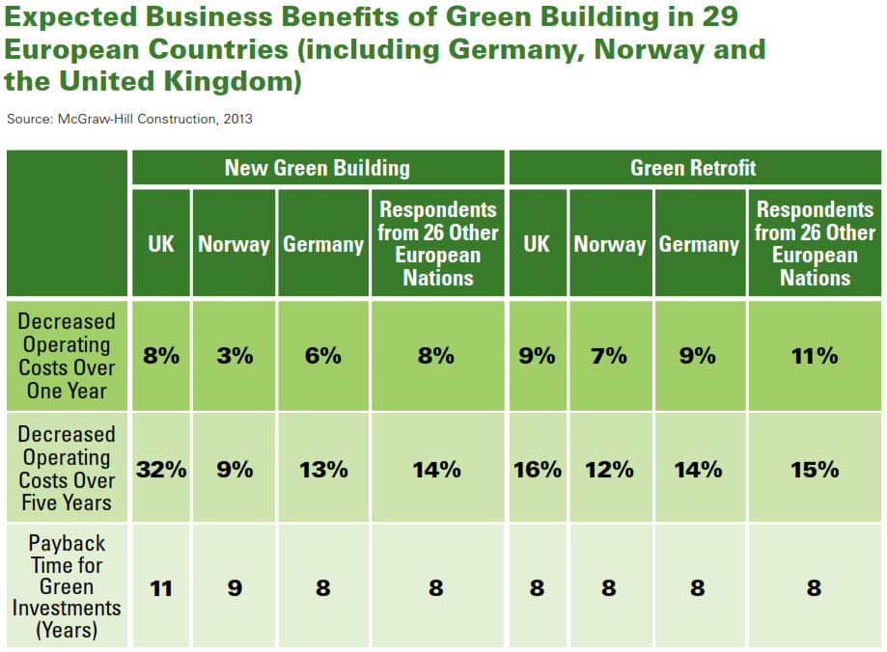
FENNTARTHATÓ ÉPÜLETEK ÉS PIACI ÉRTÉK
2E. MIT MOND A BŐSÉGES SZAKIRODALOM ?
BREEAM:
(LONDON)
BÉRLETI DÍJAK
(+) 21%
ELADÁSI ÁRAK
(+) 18%
WGBC:
ENERGIAKÖLTSÉG
(-) 18-32%
KIHASZNÁLTSÁG
(+) 0-23,1%
WGBC:
ÉPÍTÉSI KÖLTSÉG
(+) 0-13%

Slide 12
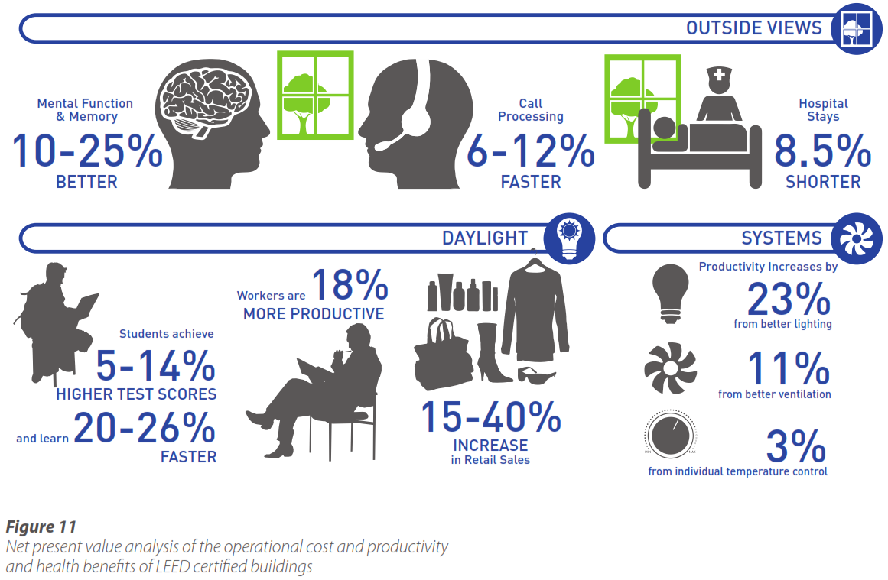
FENNTARTHATÓ ÉPÜLETEK ÉS PIACI ÉRTÉK
2f. MIT MOND A BŐSÉGES SZAKIRODALOM ? -2
A tanulók által elért:
Forrás: The Business Case for Green Building (WorldGBC) 2013

Slide 13
FENNTARTHATÓ ÉPÜLETEK ÉS PIACI ÉRTÉK
2G. EGY KICSIT ÁRNYALTABBAN NÉZVE
A tanulmányok szerint | Kontraérv
Magasabb az elérhető bérleti díj
Alacsonyabb a kihasználatlanság
Alacsonyabb a működési költség
Magasabb az eladási ár
Jobb az elérhető munkateljesítmény
Kevesebb a betegség miatti hiányzás
Kisebbek a kockázatok
„Egyszerűen” újabbak az épületek
Az új épület jobban tekintetbe veszi az aktuális piaci igényeket
Fenntarthatóságtól eltekintve is modernebb a technológia
Nincs az épületnek „rossz” múltja
Modernebb a forma és tértervezés
Tiszta és új környezet
A kisebb avultsági fok csökkenti a kockázatokat
CSAK AZ EGYÉRTELMŰ TÖBBLETÉRTÉKET
TULAJDONÍTSUK A FENNTARTHATÓ MINŐSÍTÉSNEK !

Slide 14
FENNTARTHATÓ ÉPÜLETEK ÉS PIACI ÉRTÉK
3A. MI ALAPJÁN BECSÜLHETŐ A PIACI ÉRTÉK?
Értékelési módszer | Kérdések a módszerhez
Költség-megközelítés | Múltbéli adatokon alapul Van-e számottevő költségkülönbözet? Ha nincs, akkor nincs pozitív összefüggés a minősítés és az érték között.
Piac-megközelítés | Múltbéli adatokon alapul Van-e elegendő összehasonlítható tranzakciós adat? Ha nincs, a kiigazítások elméletiek lehetnek.
Jövedelem megközelítés | Jövőbeni elvárásokon alapul. A jövőbeni történések megítélését jelenlegi becsléseken keresztül valósítja meg.
TÉZIs 1: CSAK A JÖVEDELEM MÓDSZER ALKALMAS AZ ÉRTÉKTÖBBLET MÉRÉSÉRE
.

Slide 15
FENNTARTHATÓ ÉPÜLETEK ÉS PIACI ÉRTÉK
3B. A JÖVEDELEM MÓDSZERBEN FIGYELEMBE VEHETŐ
  TÉNYEZŐK:
  Gyorsabb feltöltés, magasabb kihasználtság
  Magasabb bérleti díj
  Tulajdonosi költségmegtakarítás (üzemeltetés+fenntartás)
  Esetleges állami kedvezmények (pl. adózásban) ha vannak
  Alacsonyabb kockázati szint, alacsonyabb yield
PIACI HANGULAT ALAPJÁN - NINCS TÉNYSZÁM
Notes:
A sok –sok forrás szerint van összefüggés. Azaz a fenntarthatósági szempontok megjelenése/érvényesülése hatást gyakorol az épületek értékére-

Slide 16
FENNTARTHATÓ ÉPÜLETEK ÉS PIACI ÉRTÉK
4. AZ ÉRTÉK ÖSSZETEVŐI ÉS MEGBÍZHATÓSÁGA
Jövőbeni értékbecslések
Jelenlegi értékbecslések
MEGBÍZHATÓSÁG
ALACSONY MAGAS
Múltbéli értékbecslések
Megbízhatóság
TÉNYEK VÉLEMÉNYEK
FELHASZNÁLT INFORMÁCIÓK

Slide 17
FENNTARTHATÓ ÉPÜLETEK ÉS PIACI ÉRTÉK
5A.TÉZIS2:kevésbé „STABIL” PIACON KISEBB A PRÉMIUM
 | München | London | Prága | Budapest | Varsó | Lisszabon | Bécs | Moszkva
Prime Iroda yield | 4,40% | 4,00% | 6,25% | 7,50% | 6,25% | 8,00% | 5,25% | 8,75%
ECB 10 éves kamat | 1,73% | 2,29% | 2,40% | 6,31% | 4,30% | 6,60% | 2,22% | *7,27%
Kockázati felár a 10 éves kamatszinthez | 2,67% | 1,71% | 3,85% | 1,19% | 1,95% | 1,40% | 3,03% | 1,48%
(-)0,15% Egyedi prémium hatása a Piaci Értékre (+) | 3,53% | 3,90% | 2,46% | 2,04% | 2,46% | 1,91% | 2,94% | 1,74%
.
Forrás: BDO kutatás 2013. október
Notes:
Iroda Yieldek-JLL
ECB kamatok (hozzávetőlegesen a 10 éves államkötvény hozamának felel meg), a prémium saját számítás direkt tőkésítéssel, Kérdés: mi a „stabil” definíciója (ingatlanpiac fejlettsége avagy jelenlegi gazdasági helyzet stabilitása-inkább az utóbbi)

Slide 18
FENNTARTHATÓ ÉPÜLETEK ÉS PIACI ÉRTÉK
5B. AZ „ÉRTÉKTÖBBLET” TOVÁBBI TÉNYEZŐI
AZ ADOTT PIAC MÉRETE
Minősített épületek, 2013 Február
Ország | LEED | BREEAM | DGNB | HQE | Ország | LEED | BREEAM | DGNB | HQE
Ausztria | 6 | 4 | 42 | 0 | Norvégia | 2 | 2 | 0 | 0
Belgium | 2 | 140 | 0 | 5 | Lengyelország | 15 | 101 | 0 | 0
Csehország | 8 | 26 | 1 | 0 | Portugália | 1 | 2 | 0 | 0
Dánia | 5 | 1 | 10 | 0 | Románia | 1 | 10 | 0 | 0
Finnország | 33 | 15 | 0 | 0 | Orosz Köztársaság | 4 | 15 | 0 | 0
Franciaország | 10 | 109 | 1 | 967 | Spanyolország | 31 | 40 | 0 | 0
Németország | 45 | 47 | 348 | 1 | Svédország | 29 | 16 | 0 | 0
Magyarország | 8 | 23 | 0 | 0 | Svájc | 8 | 8 | 0 | 0
Olaszország | 25 | 16 | 0 | 1 | Törökország | 35 | 26 | 0 | 0
Luxemburg | 0 | 10 | 0 | 7 | Egyesült Királyság | 23 | 2.290 | 0 | 0
Hollandia | 5 | 46 | 0 | 0
Összesen |  |  |  |  |  | 296 | 2.947 | 402 | 981

Slide 19
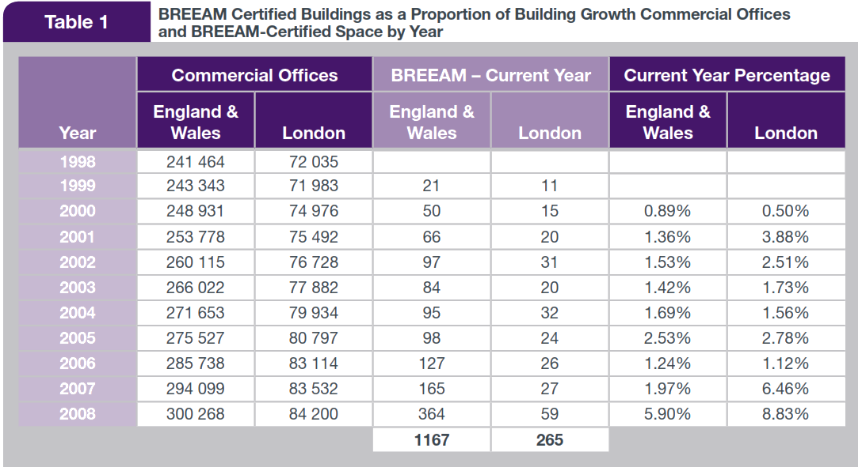
FENNTARTHATÓ ÉPÜLETEK ÉS PIACI ÉRTÉK
5B. AZ „ÉRTÉKTÖBBLET” TOVÁBBI TÉNYEZŐI
A MINŐSÍTETT ÁLLOMÁNY ARÁNYA

Slide 20
FENNTARTHATÓ ÉPÜLETEK ÉS PIACI ÉRTÉK
5B. AZ „ÉRTÉKTÖBBLET” TOVÁBBI TÉNYEZŐI
A KÖLTSÉGMEGTAKARÍTÁS ÉRTÉKE
Az elektromos energia emissziója kg CO₂ e /kWh generált elektromosságra
AMERIKA |  | EMEA
Argentína | 0,3660 | Ausztria | 0,1828
Brazília | 0,0889 | Csehország | 0,5439
Kanada | 0,1806 | Franciao. | 0,0827
Mexikó | 0,4400 | Németország | 0,4412
USA | 0,5891 | Görögország | 0,7312
ÁZSIA |  | Magyarország | 0,3308
Ausztrália | 0,8833 | Lengyelország | 0,6534
Kína | 0,7450 | Románia | 0,4166
India | 0,9682 | Orosz Köztársaság | 0,3255
Japán | 0,4365 | Szaúd Arábia | 0,7542
Dél-Korea | 0,4592 | Svédország | 0,0399
 |  | Svájc | 0,0274
 |  | E.Arab Emirátusok | 0,8421
 |  | Egyesült királyság | 0,5246

Slide 21
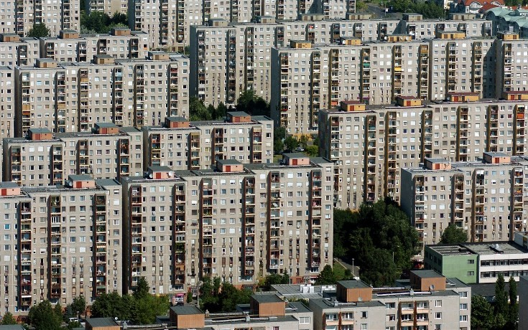
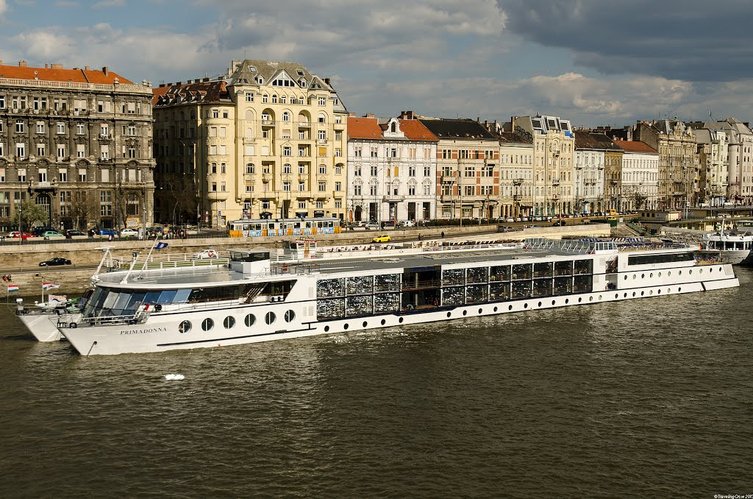
FENNTARTHATÓ ÉPÜLETEK ÉS PIACI ÉRTÉK
5B. AZ „ÉRTÉKTÖBBLET” TOVÁBBI TÉNYEZŐI
AZ ÉPÍTETT KÖRNYEZET JELLEGE

Slide 22
FENNTARTHATÓ ÉPÜLETEK ÉS PIACI ÉRTÉK
5B. AZ „ÉRTÉKTÖBBLET” TOVÁBBI TÉNYEZŐI
AZ ADOTT PIACON ÉRVÉNYES ÖSZTÖNZŐK
AZ ADOTT PIAC FÖLDRAJZI JELLEMZŐI (IDŐJÁRÁS IS)
A PIACON TIPIKUS ÉLETCIKLUS
AZ RICS SZERINT: HA A PIAC NEM TESZ KÜLÖNBSÉGET – a HAGYOMÁNYOS ÉS FENNTARTHATÓ ÉPÜLET KÖZÖTT-
AKKOR NINCS ÉRTÉKTÖBBLET!

Slide 23
FENNTARTHATÓ ÉPÜLETEK ÉS PIACI ÉRTÉK
5C. POZITÍV ITT, NEGATÍV OTT
  TÖBBLET ÉRTÉK A „ZÖLD” ÉPÜLETEKNEK
  AVAGY ÉRTÉKCSÖKKENÉS A TÖBBINEK?
Notes:
A sok –sok forrás szerint van összefüggés. Azaz a fenntarthatósági szempontok megjelenése/érvényesülése hatást gyakorol az épületek értékére-

Slide 24
FENNTARTHATÓ ÉPÜLETEK ÉS PIACI ÉRTÉK
5D. AZ ÉRTÉK ÖSSZETEVŐI – A TÖBBLET MOTIVÁCIÓJA
MI VAN MÉG A
TARSOLYBAN?
.

Slide 25

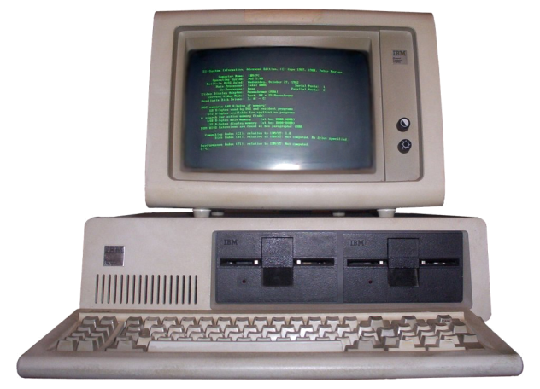
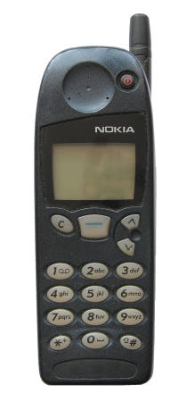
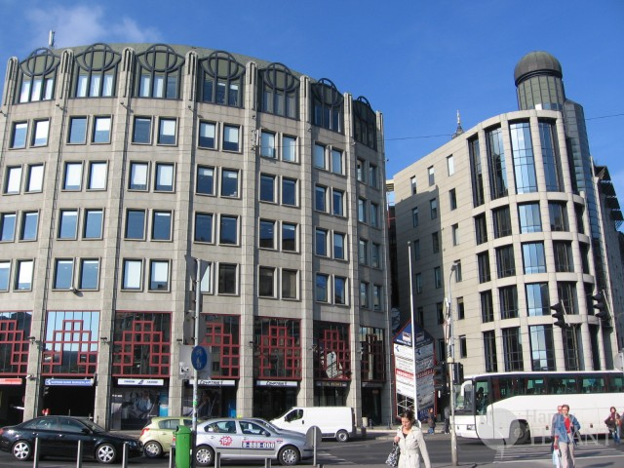
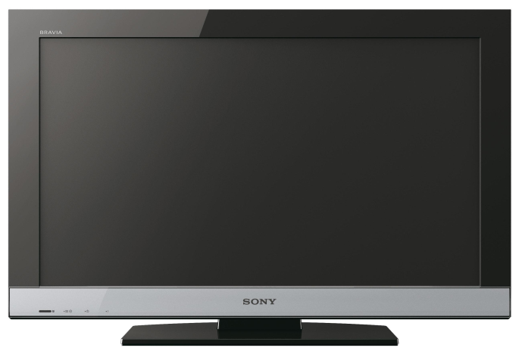
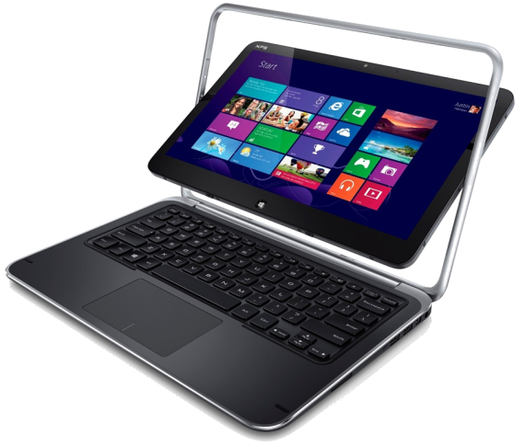
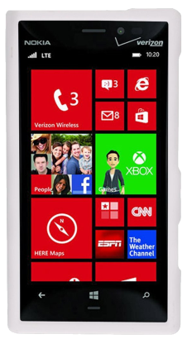
FENNTARTHATÓ ÉPÜLETEK ÉS PIACI ÉRTÉK
5E. TECHNOLÓGIAI UGRÁS Az 1980-90-ES ÉVEKTŐL
Televízió
Számítógép
Telefon
Irodaház
?
TRENDI FAKTOR
Notes:
Miben tér el az irodaház a többi kiválasztott dologtól?
Sokkal hosszabb az életciklusa ráadásul ingatlan és nem ingóság – könnyebb „leváltani”, kicserélni

Slide 26
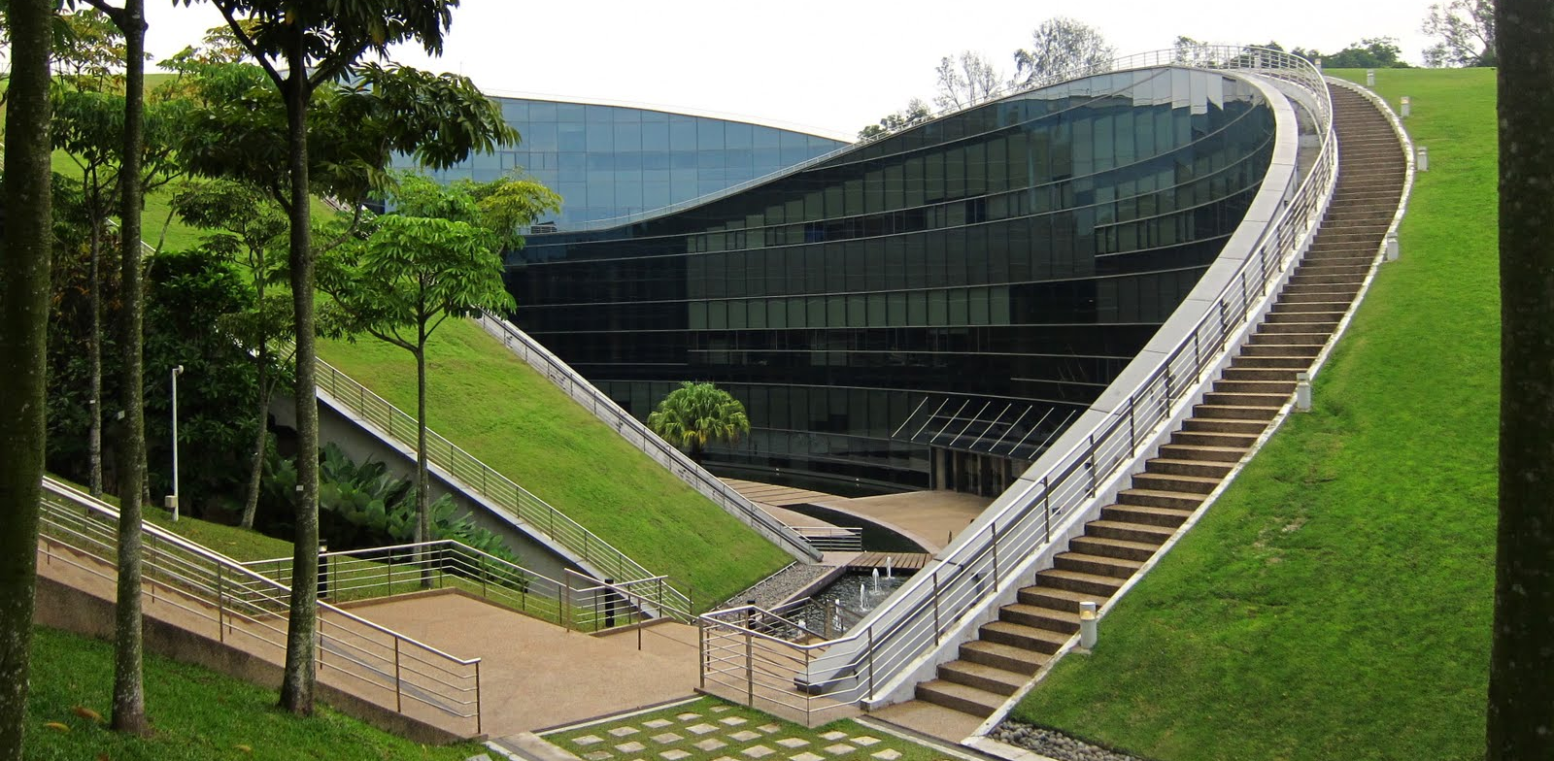

FENNTARTHATÓ ÉPÜLETEK ÉS PIACI ÉRTÉK
6. A JÖVŐ ELŐBB-UTÓBB MEGÉRKEZIK
  School of Art, Design and Media - Nanyang Technological University, Szingapúr

